Slide 1
龙芯杯比赛介绍
宣讲人：倪仁涛
成 绩：第四届龙芯杯个人赛二等奖

Slide 2
龙芯杯 是什么
龙芯杯是全国大学生计算机系统能力培养大赛的一部分
由教育部高等学校计算机类专业教学指导委员会发起
培养芯片产业的后备人才
已成功举办4届比赛
国内难得的体系结构类比赛

Slide 3
比 赛 内 容

Slide 4
我们的成绩
共获得两届团队赛三等奖，一届团队赛优胜奖，以及一次个人赛二等奖
两位学长写了乱序双发射cpu的毕业设计，其中张旭学长的毕设拿到了校优评定。
我的第四届龙芯杯参赛作品，顺序双发射七级流水线cpu

Slide 5
收获
Verilog语言的使用
FPGA的使用
一个基于MIPS指令集的CPU
MIPS汇编快速入门
认识一大群的外校大佬同学
认识一群业内大佬
获得一个不存在内卷的毕业设计题目
如果获奖，参加中科院龙芯组的面试应该会非常简单

Slide 6
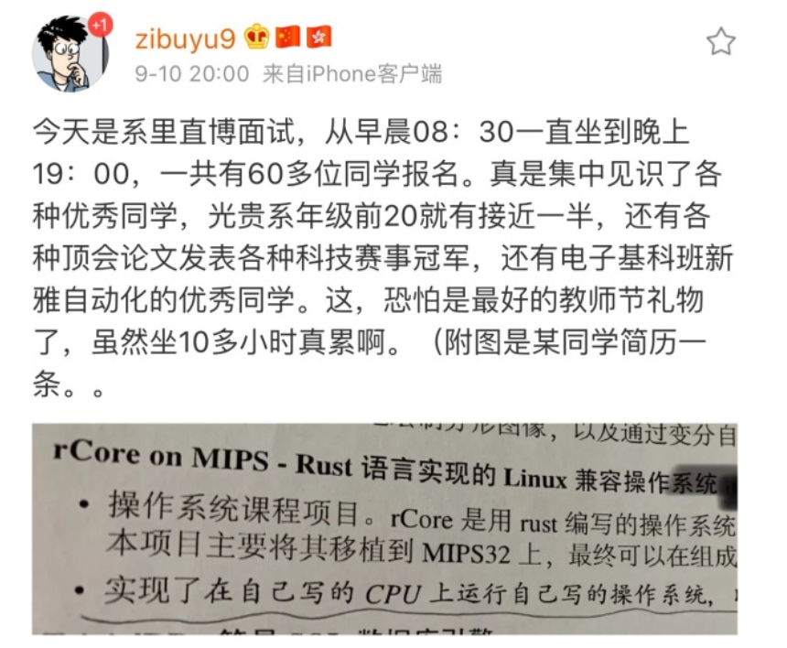

知乎链接
图片来自知乎

Slide 7
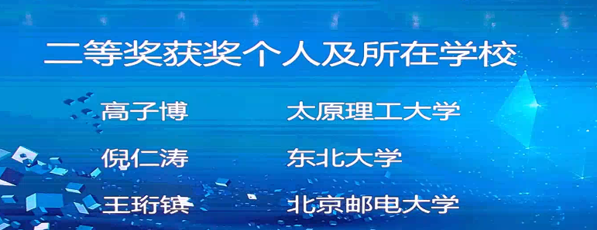
颁奖直播截图

Slide 8
适合人群
大一的同学，对自己的专业方向有一定的了解，想要在硬件方向上有所精进。
大二的同学，经过一年的学习，但是对自己的未来没有想法，想要参加什么项目或者比赛，但是没有地方可去。
大三的同学，有一定的专业基础，想要通过比赛丰富自己的简历。

Slide 9

NEU_CPU招新群

